Slide 1
Projet E
Détection et comptage de piétons.
Bescós Torcal Berta Guichon Julien Gominski Dimitri

Slide 2
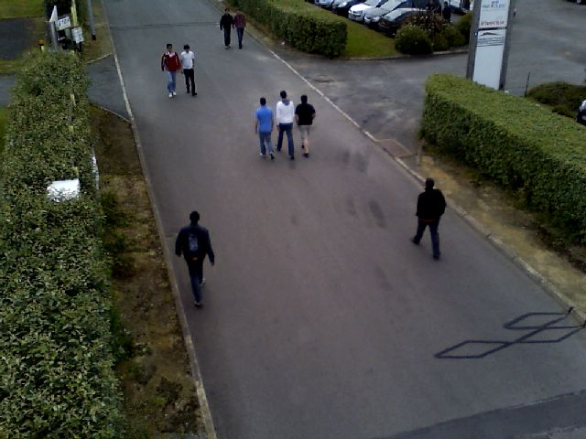
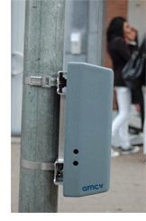
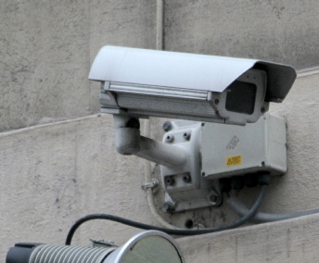
Introduction
Un outil urbain de gestion des flux humains
De nombreuses façons d’aborder le problème

Slide 3
Cahier des charges
Deux contraintes :
Précision
Rapidité
95 % de précision (risque de première espèce de 5%)
Temps réel (4 à 20 FPS)

Slide 4
Etat de l’art
- 1997 : Début au MIT
- 2005 : Dalal & Triggs
- 2017 : Bilan ?
PRECISION
Holistic approach
Descriptors
Data-mining
Part-based approach
TEMPS DE CALCUL
Motion-based approach
Classifiers
COUT ALGORITHMIQUE
Bootstrapping
Patch-based approach

Slide 5
De multiples approches…

Slide 6
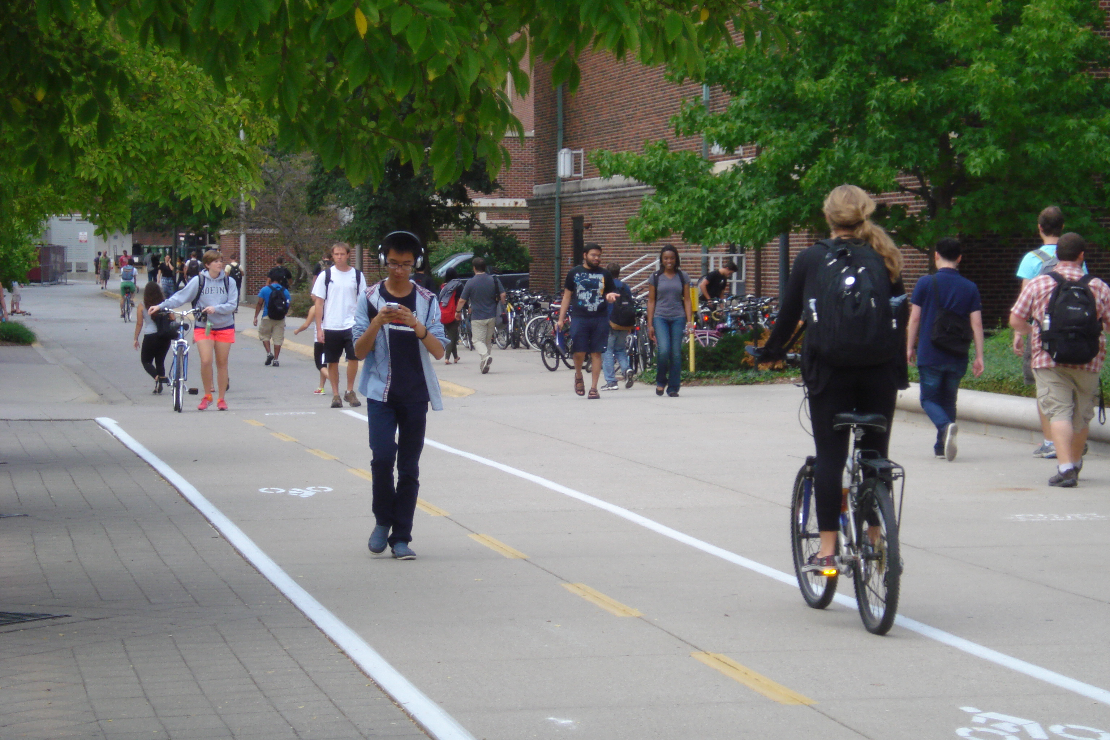
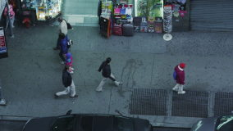
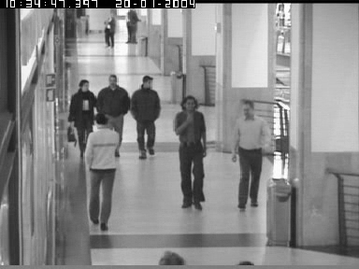
... pour de multiples contraintes

Slide 7
Contexte
Conditions favorables :
Peu voire pas de recouvrement
Classification binaire piéton/fond (pas de vélo, voiture…)
Orientation vers l’horizontale  piétons de profil
Images en couleur et de bonne qualité
Contraintes à gérer :
Piétons serrés
Végétation mouvante

Slide 8
Notre approche

Slide 9
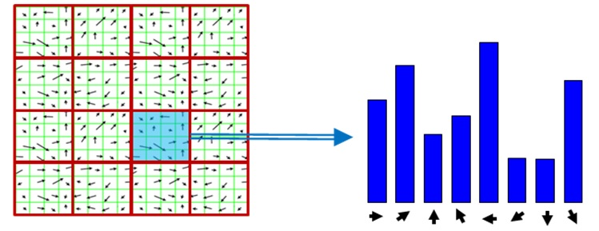
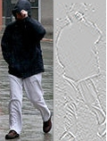
Histogramme des gradients orientés

Slide 10
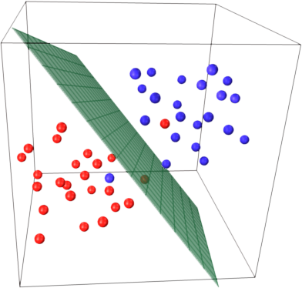




Support Vector Machine

Slide 11
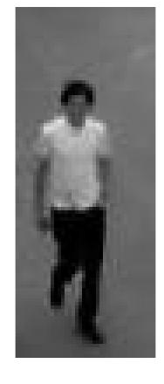


Morphologie ?

